Slide 1









Trường Tiểu học Nguyễn Bỉnh Khiêm
BÀI GIẢNG ĐIỆN TỬ TUẦN 22 THÁNG 2
KHỐI 2
Môn: Tiếng Việt
Tên bài: Đọc: Hạt thóc
Năm học 2025 - 2026
Notes:
Đây là bìa của từng tiết

Slide 2
Khởi
động
Khởi
động

Slide 3
ĐỐ VUI
Hạt gì nho nhỏ Trong trắng, ngoài vàng Xay, giã, giần, sàng Nấu thành cơm dẻo?
Là hạt gì?
Hạt thóc

Slide 4






Tiếng việt 2
Tiếng việt 2
Măng non

Slide 5
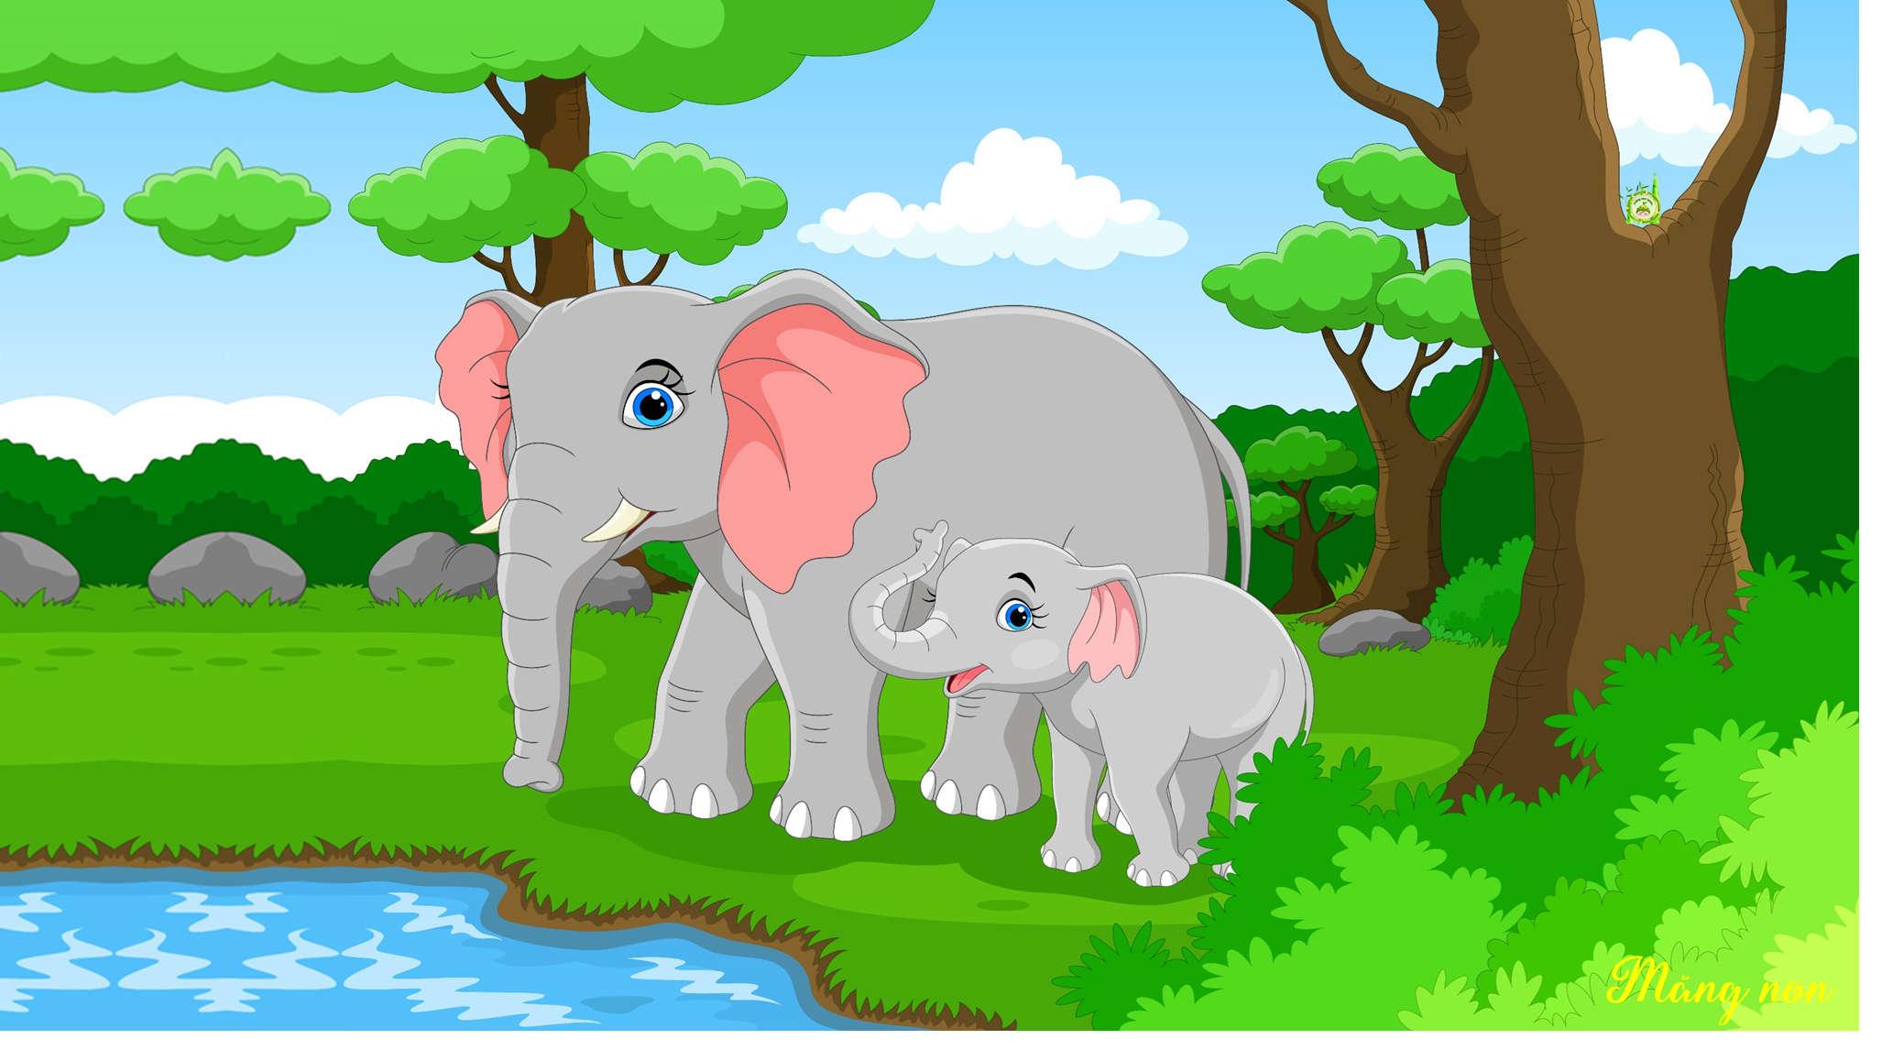

ĐỌC
Hạt thóc
Tôi chỉ là hạt thóc
Sinh ra trên cánh đồng
Giấu trong mình câu chuyện
Một cuộc đời bão dông.
Dẫu hình hài bé nhỏ
Tôi trải cả bốn mùa
Dẫu bây giờ bình dị
Tôi có từ ngàn xưa.
Tôi ngậm ánh nắng sớm
Tôi uống giọt sương mai
Tôi sống qua bão lũ
Tôi chịu nhiều thiên tai.
Tôi chỉ là hạt thóc
Không biết hát biết cười
Nhưng tôi luôn có ích
Vì nuôi sống con người.
(Ngô Hoài Chung)

Slide 6

Hạt thóc
Tôi chỉ là hạt thóc
Sinh ra trên cánh đồng
Giấu trong mình câu chuyện
Một cuộc đời bão dông.
Dẫu hình hài bé nhỏ
Tôi trải cả bốn mùa
Dẫu bây giờ bình dị
Tôi có từ ngàn xưa.
Khổ 1
Khổ 3
Tôi ngậm ánh nắng sớm
Tôi uống giọt sương mai
Tôi sống qua bão lũ
Tôi chịu nhiều thiên tai.
Tôi chỉ là hạt thóc
Không biết hát biết cười
Nhưng tôi luôn có ích
Vì nuôi sống con người.
Khổ 2
Khổ 4
(Ngô Hoài Chung)

Slide 7
Luyện đọc từ khó
bão dông
giấu
bình dị
thiên tai

Slide 8
ĐỌC
Hạt thóc
Tôi chỉ là hạt thóc
Sinh ra trên cánh đồng
Giấu trong mình câu chuyện
Một cuộc đời bão dông.
Dẫu hình hài bé nhỏ
Tôi trải cả bốn mùa
Dẫu bây giờ bình dị
Tôi có từ ngàn xưa.
Tôi ngậm ánh nắng sớm
Tôi uống giọt sương mai
Tôi sống qua bão lũ
Tôi chịu nhiều thiên tai.
Tôi chỉ là hạt thóc
Không biết hát biết cười
Nhưng tôi luôn có ích
Vì nuôi sống con người.
(Ngô Hoài Chung)

Slide 9

Từ ngữ
Thiên tai:
những hiện tượng thiên nhiên gây tác động xấu như bão, lũ lụt, hạn hán, động đất.

Slide 10
Trả lời
câu hỏi

Slide 11
1. Hạt thóc sinh ra ở đâu?
Trên cánh đồng

Slide 12
2. Những câu thơ nào cho thấy hạt thóc trải qua nhiều khó khăn?
Tôi sống qua bão lũ
Tôi chịu nhiều thiên tai.

Slide 13
3. Hạt thóc quý giá như thế nào với
con người?
Hạt thóc quý giá với con người ở chỗ nó nuôi sống con người.

Slide 14

4. Em thích nhất câu thơ nào? Vì sao?

Slide 15
NỘI DUNG
Hạt thóc vô cùng quý giá với con người ở chỗ nó nuôi sống con người. Chúng ta cần trân trọng và không lãng phí thóc, gạo.

Slide 16
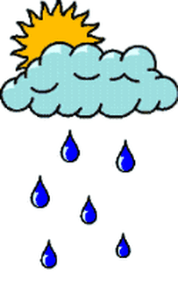

Học thuộc lòng bài thơ
Hạt thóc
Tôi chỉ là hạt thóc
Sinh ra trên cánh đồng
Giấu trong mình câu chuyện
Một cuộc đời bão dông.
Dẫu hình hài bé nhỏ
Tôi trải cả bốn mùa
Dẫu bây giờ bình dị
Tôi có từ ngàn xưa.
Tôi ngậm ánh nắng sớm
Tôi uống giọt sương mai
Tôi sống qua bão lũ
Tôi chịu nhiều thiên tai.
Tôi chỉ là hạt thóc
Không biết hát biết cười
Nhưng tôi luôn có ích
Vì nuôi sống con người.

Slide 17
Học thuộc lòng bài thơ
Hạt thóc
….. chỉ là …..
….. trên …..
Giấu trong …..
Một cuộc đời …...
Dẫu ….. bé nhỏ
Tôi trải cả …..
Dẫu bây giờ bình dị
…… từ ….. .
Tôi …. ánh nắng sớm
Tôi ….. giọt …..
Tôi …. qua …..
Tôi ….. nhiều …...
Tôi chỉ là …..
…………………….
Nhưng ….. luôn có …..
Vì …………………… .

Slide 18
Luyện
Tập

Slide 19
1. Từ nào trong bài thơ cho thấy hạt thóc tự kể chuyện về mình?
Hạt thóc
Dẫu hình hài bé nhỏ
Tôi trải cả bốn mùa
Dẫu bây giờ bình dị
Tôi có từ ngàn xưa.
Tôi chỉ là hạt thóc
Sinh ra trên cánh đồng
Giấu trong mình câu chuyện
Một cuộc đời bão dông.
Tôi ngậm ánh nắng sớm
Tôi uống giọt sương mai
Tôi sống qua bão lũ
Tôi chịu nhiều thiên tai.
Tôi chỉ là hạt thóc
Không biết hát biết cười
Nhưng tôi luôn có ích
Vì nuôi sống con người.

Slide 20
2.Đóng vai hạt thóc tự giới thiệu về mình.
G:
Tôi là(...)
Tôi sinh ra từ (...)
Tôi có ích vì (...)

Slide 21
2.Đóng vai hạt thóc tự giới thiệu về mình.
Tôi là hạt thóc. Tôi được sinh ra từ đồng ruộng, Tôi giấu trong mình câu chuyện chưa biết kể cùng ai. Tôi phải trải qua nắng, mưa, bão lũ, trải qua khó khăn mới có thể trưởng thành được. Thế nhưng tôi luôn cố gắng vượt qua tất cả. Bởi vì tôi biết mình luôn sống có ích. Vì có tôi mới nuôi sống được con người.

Slide 22




Chúc em
học tốt !

